Slide 1

마이 리틀 카페 (마.리.카)
Cafe 매장 통합 관리 시스템
팀명: 마이 리틀 카페(마.리.카)
팀원: 심기훈, 성시영, 조재언, 한상범
훈련과정명: 프로젝트형 IoT 서비스 개발
운영기관명: 멀티캠퍼스

Slide 2
목차
구분
I. 프로젝트 배경
Ⅱ. 프로젝트 팀 구성 및 역할
Ⅲ. 프로젝트 수행절차 및 방법
Ⅳ. 프로젝트 수행 결과
Ⅴ. 느낀 점

Slide 3
Ⅰ. 프로젝트 배경
✎ 프로젝트 배경 ✎
프로젝트 주제: Graphic UI와 DB를 이용한 주문 Kiosk 및 카페 관리 시스템 프로젝트 목적: 1) 소형 키오스크가 테이블별로 고객에게 제공되어 주문시간 감소 등 편의성 증진 2) 입출고 조회와 주문 접수 자동화, 통합적 매장 환경 관리(온도, 보안) 제어. 근무자는 고객 응대에 대한 부담을 줄여 고객에게 보다 나은 양질의 서비스 제공. 프로젝트 개요: 1. 컨셉: 테이블별 주문용 Kiosk, 카페 관리자용 전용 앱 2. 훈련 내용과 관련성: Python, Kotlin-Android App, Flask, MQTT, MariaDB, Django 총 망라 3. 개발 환경: PyCharm(Python, Flask, etc), HeidiSQL(MariaDB), Android Studio(Kotlin), RaspberryPi(Linux), GitHub(https://github.com/luisebampas/CafeManager) 프로젝트 구조: Cafe_User: 카페 메뉴 주문 및 좌석 제어 Cafe_Admin: 매장 재고 및 기능 제어 기대 효과: 고객의 주문 시간 감소, 편의성 증가. 관리자의 재고, 주문 및 카페 관리 편의성 증대.

Slide 4
Ⅱ. 프로젝트 팀 구성 및 역할
훈련생 명 | 역할
심기훈 (조장) | 조장, 프로젝트 진행, 팀 운영​ Cafe User, Admin App 기능 제작 및 통합​ MQTT를 통한 구성 부품 제어 기능 제작 ​
성시영 | 회의록 작성 및 문서화, GitHub 관리​ Cafe User, Admin App 기능 제작​ MQTT를 통한 구성 부품 제어 기능 제작 ​ Database 구축
조재언 | Cafe User, Admin App 기능 제작​ MQTT를 통한 구성 부품 제어 기능 구현 안드로이드와 DB 및 라즈베리 파이, 아두이노 연동을 통한 데이터 시각화 기능 구현
한상범 | 발표 자료 준비(영상) MQTT를 통한 구성 부품 제어 기능 제작 ​ Cafe User, Admin App 기능 제작 App의 DB 연동

Slide 5
Ⅲ. 프로젝트 수행절차 및 방법
구분 | 기간 | 활동 | 비고
사전 기획 | 3/29(월)~3/31(수) | 프로젝트 기획 및 주제 선정 기획안, ERD 작성 | 아이디어 선정
 | 4/1(목) | 프로젝트 주제 & 아이디어 발표 | 프로젝트 주제 선정 배경 및 개요 발표
개발 | 4/5(월)~4/23(금) | App UI, 기능, DB, HW 제작 모델 선정 및 프로젝트 진행 | EDA & Research
 | 4/23(금) | 프로젝트 중간점검 | 피드백 및 일정 검토
수정/보완 | 4/22(목)~4/27(화) | 피드백 의견 반영하여 프로젝트 고도화 및 보고서 작성 | 최적화, 오류 수정
총 개발기간 | 3/29(월)~4/27(화)

Slide 6
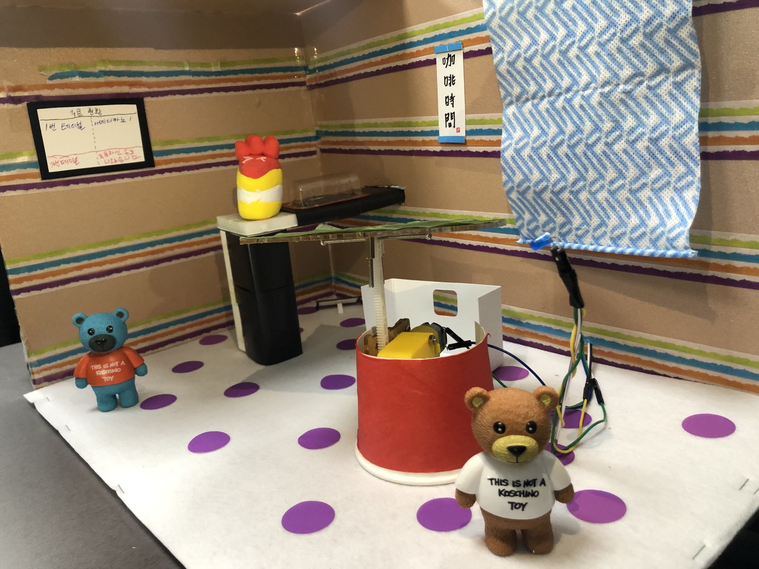
프로젝트 목차
Android App
User
Admin
HW 기능 & Raspberry Pi
Database

Slide 7
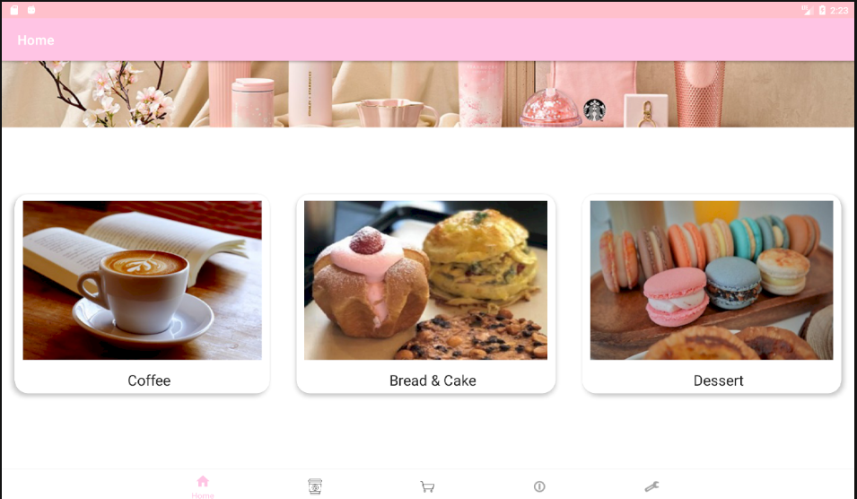
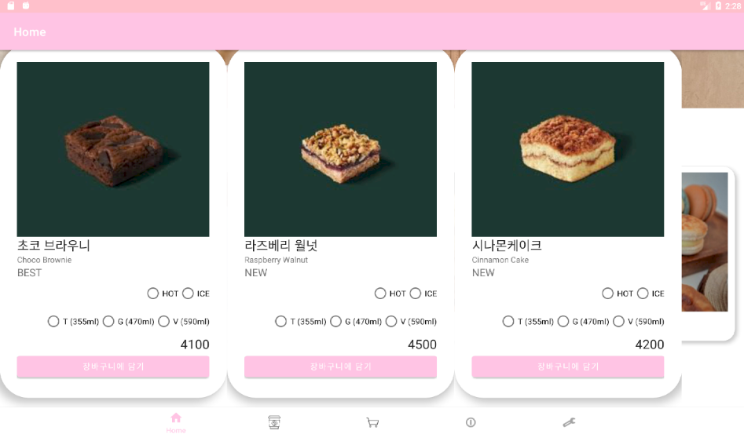
Ⅳ. 프로젝트 수행 결과
1. Android App (Cafe_User) - Home
Bottom_navigation Activity 기반
Home, Menu, Cart, Order, User_Custom 항목을 Fragment로 구성
메뉴 항목은 RecyclerView로 구성,
RecyclerCardAdapter에서 이미지 클릭 리스너 이벤트 지정
Cafe_User는 테이블에 설치된 고객용 주문 Kiosk

Slide 8
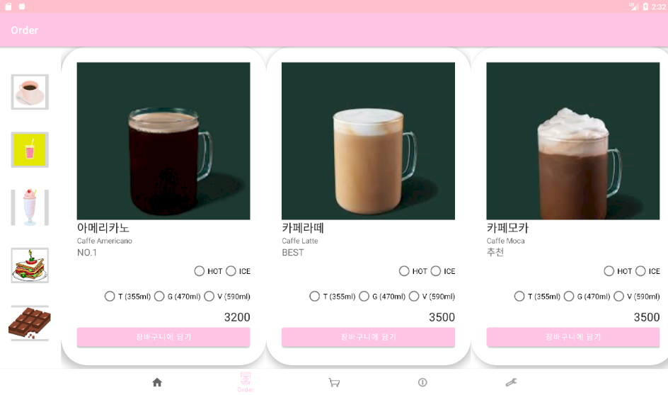
Ⅳ. 프로젝트 수행 결과
1. Android App (Cafe_User) - Order Menu
좌측의 Menu, menuadapter로 수직 리스트 구성
childFragmentManager를 통해 Coffee, Bread, Dessert, Juice, Smoothie CardView와 Fragment 연결

Slide 9
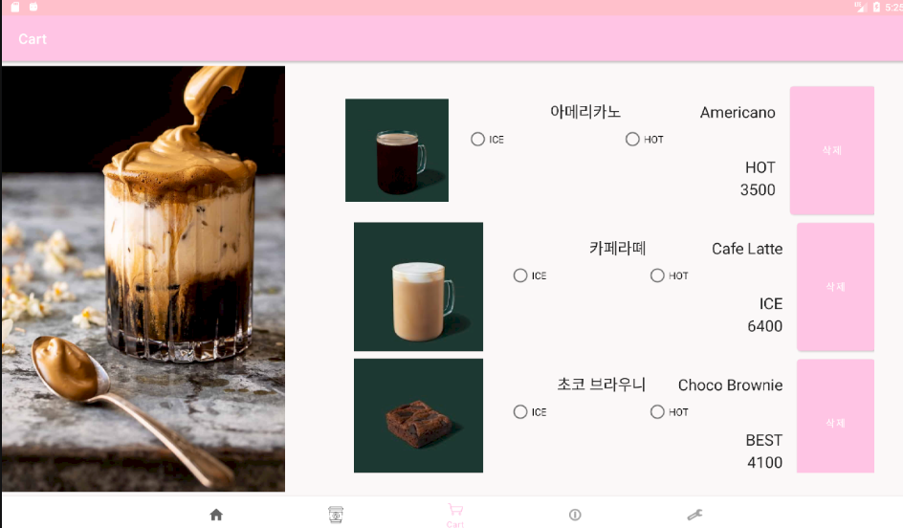
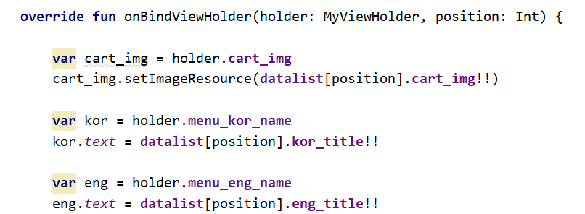
Ⅳ. 프로젝트 수행 결과
1. Android App (Cafe_User) - Cart
SwipeListAdapter로 장바구니 구현

Slide 10
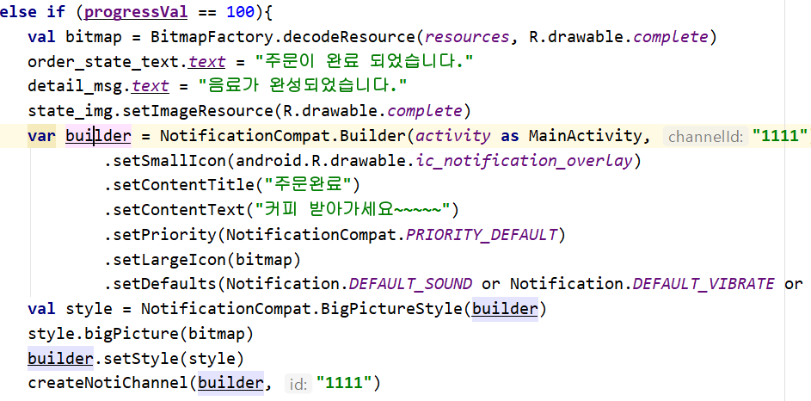
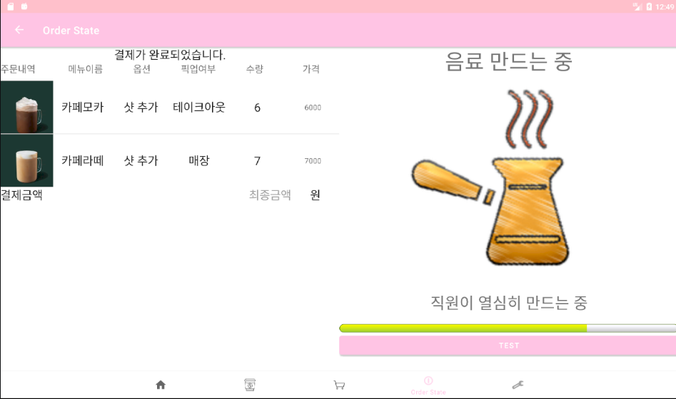
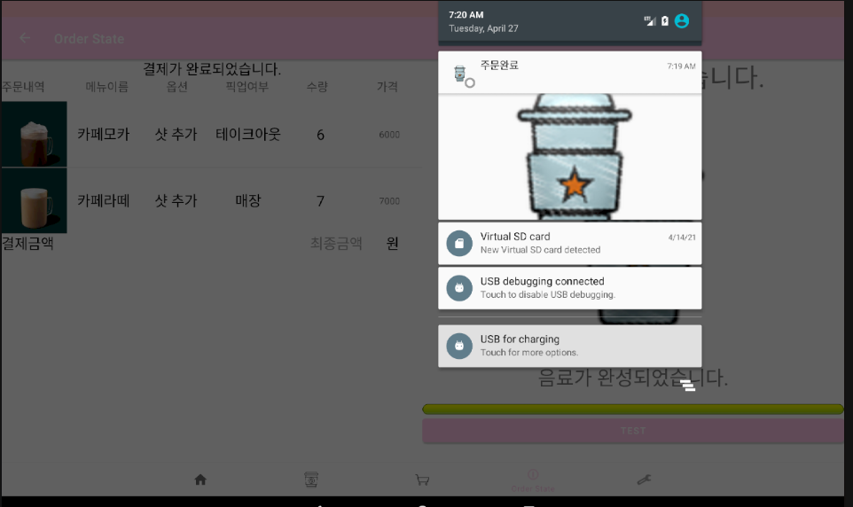
Ⅳ. 프로젝트 수행 결과
1. Android App (Cafe_User) - Order State
progressbar를 Handler를 통해 자동 증가.
수치가 100에 도달하면 Notification으로 알림

Slide 11
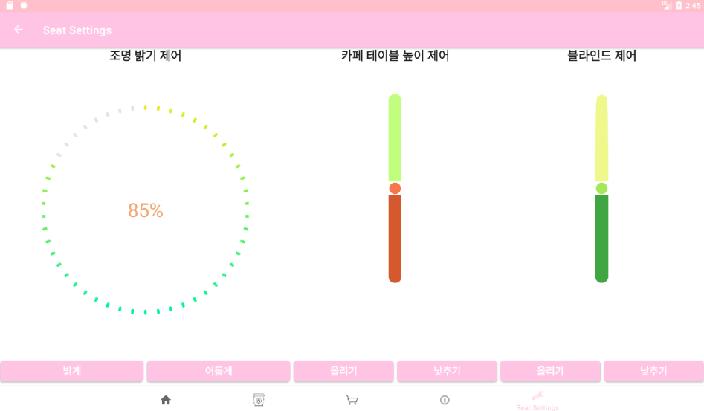
Ⅳ. 프로젝트 수행 결과
1. Android App (Cafe_User) - Seat Settings
Raspberry-Pi + MQTT 통신으로 LED 밝기, 테이블, 블라인드 높이(DC모터) 제어
LED는 CircleProgressBar의 progress와 publish로 조절
테이블은 Seekbar의 incrementProgressBy와 publish를 통해 높낮이 조절
블라인드는 Seekbar의 incrementProgressBy와 publish를 통해 높낮이 조절

Slide 12
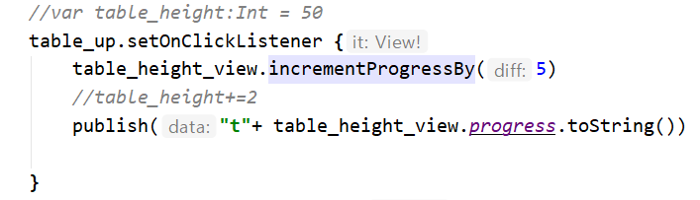
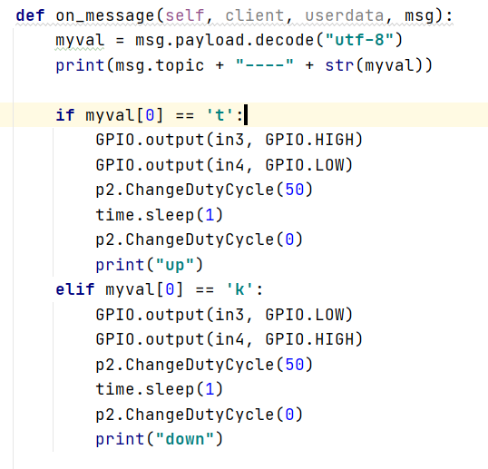
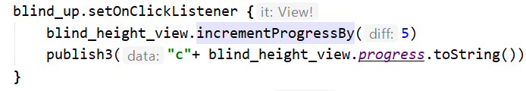
Ⅳ. 프로젝트 수행 결과
1. Android App (Cafe_User) - Seat Settings
App에서 publish하며 MQTT가 구분할 수 있게 정보 앞에 ‘t’, ‘c’ 등의 구분 문자를 붙여 전송
MQTT의 on_message 함수는 if문으로 subscribe된 여러 topic에서 메시지를 구분

Slide 13
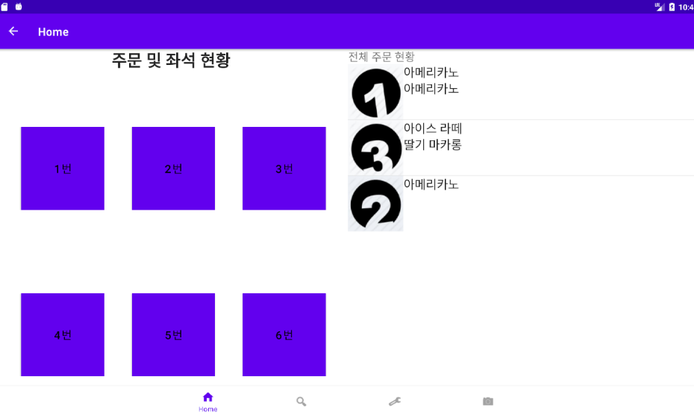
Ⅳ. 프로젝트 수행 결과
1. Android App (Cafe_Admin) - Home
Home 화면에서 Cafe 좌석과 주문 현황 확인

Slide 14
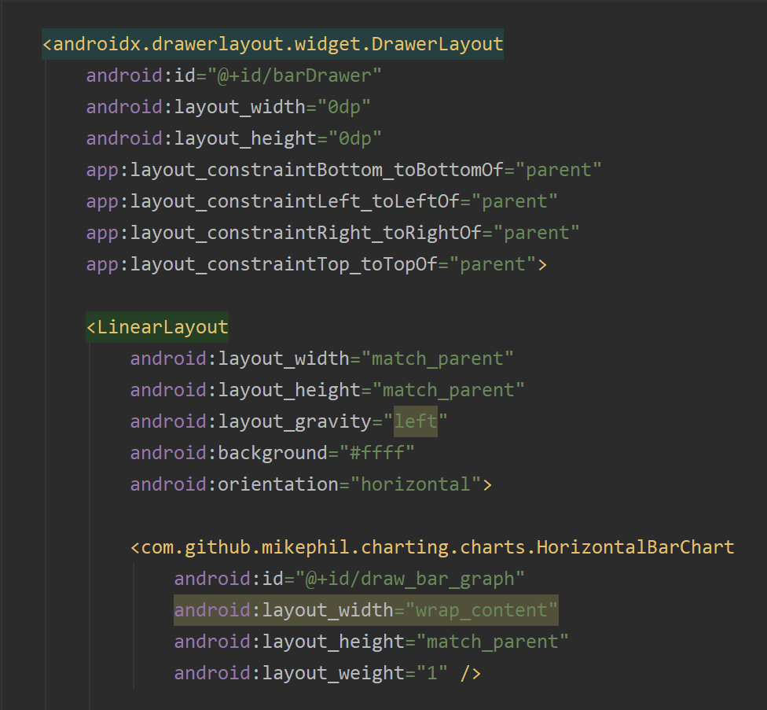
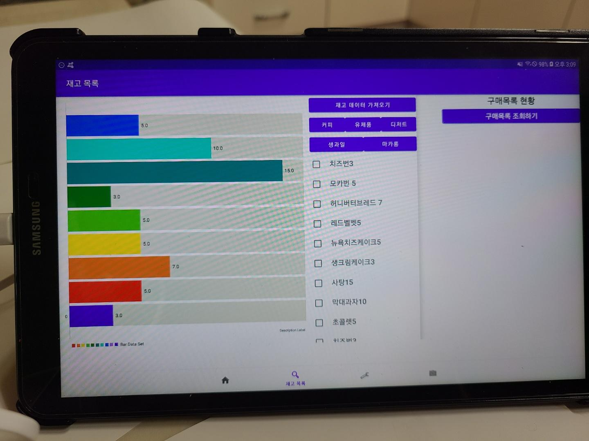
Ⅳ. 프로젝트 수행 결과
1. Android App (Cafe_Admin) - Dashboard
Django의 데이터를 불러와 식재료 재고를 시각화하고 사용자의 편의를 위해 그래프와 숫자를 출력
Drawer 기능을 통해 불필요한 화면 전환을 하지 않고도 한 곳에서 사용자가 재고 수량을 확인할 수 있도록 구현

Slide 15
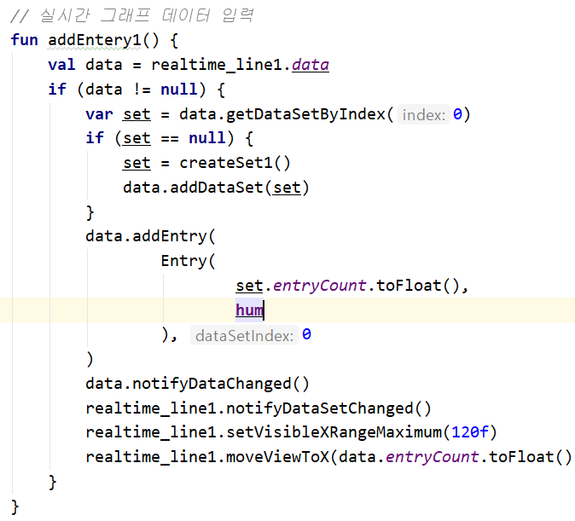
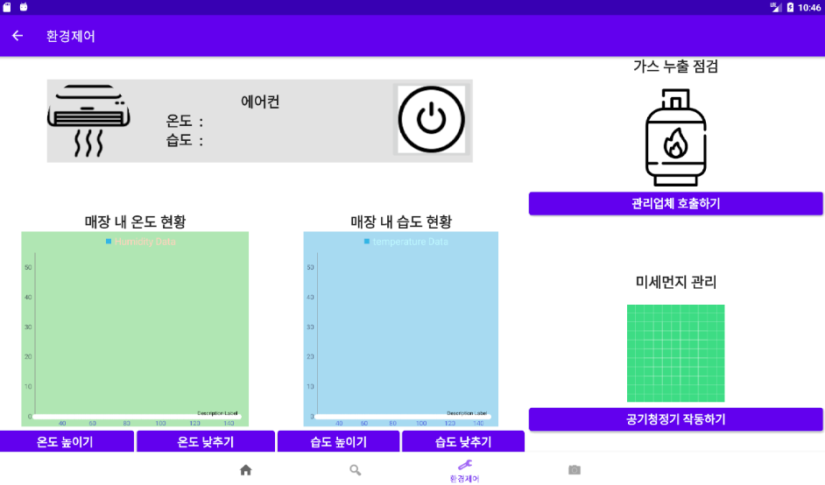
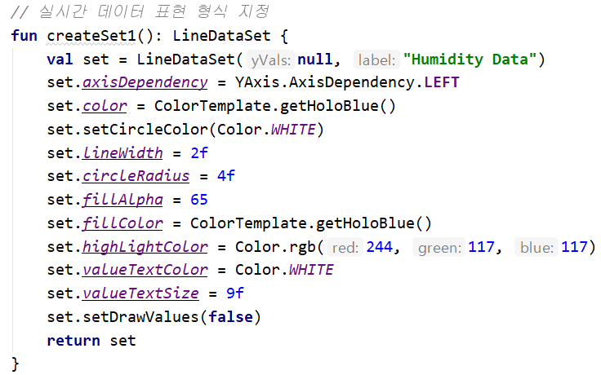
Ⅳ. 프로젝트 수행 결과
1. Android App (Cafe_Admin) - Settings
매장 온도, 습도 변화를 LineChart로 구현
JSON형식으로 온/습도 정보를 MQTT로 전송
Thread와 runOnUiThread로 실시간 데이터 수신

Slide 16
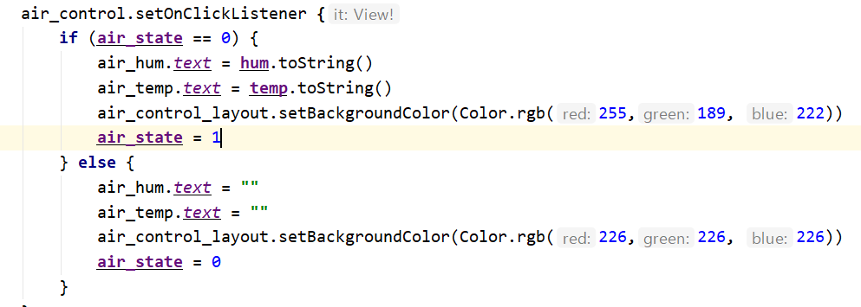
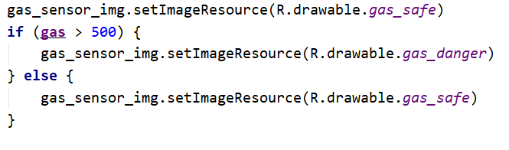
Ⅳ. 프로젝트 수행 결과
1. Android App (Cafe_Admin) - Settings
우측 버튼 클릭 시 현재 온도, 습도 출력
가스 수치가 일정 수치 이상 시 이미지 변경 & 경보
아두이노와 파이썬 간 시리얼 통신을 통해 라즈베리 파이의 한계점을 보완

Slide 17
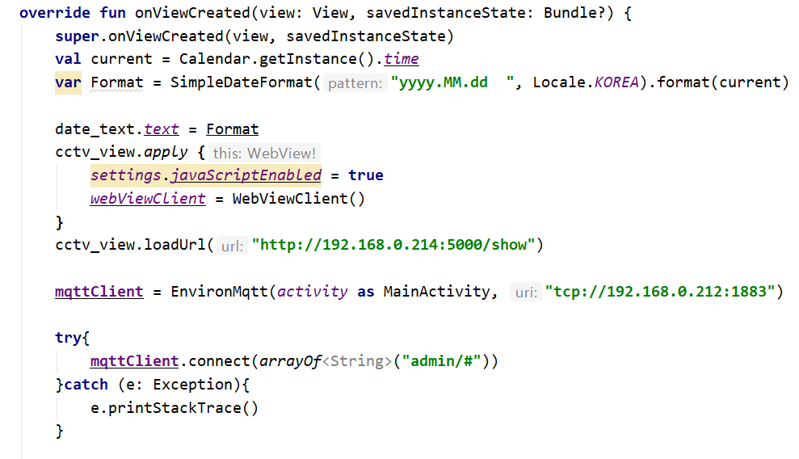
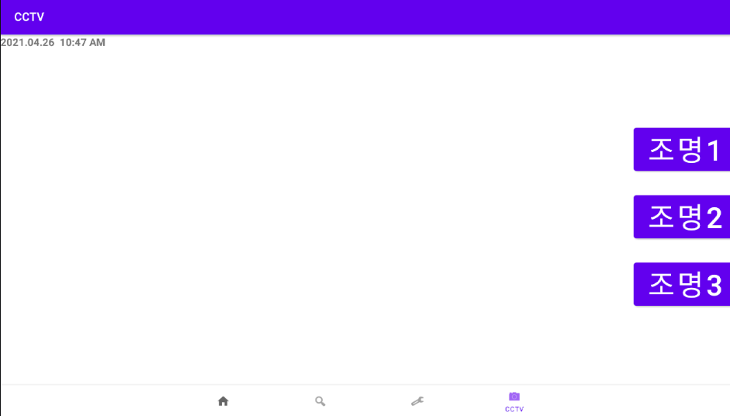
Ⅳ. 프로젝트 수행 결과
1. Android App (Cafe_Admin) - CCTV
Flask를 통해 Raspberry Pi Cam으로 영상 스트리밍

Slide 18
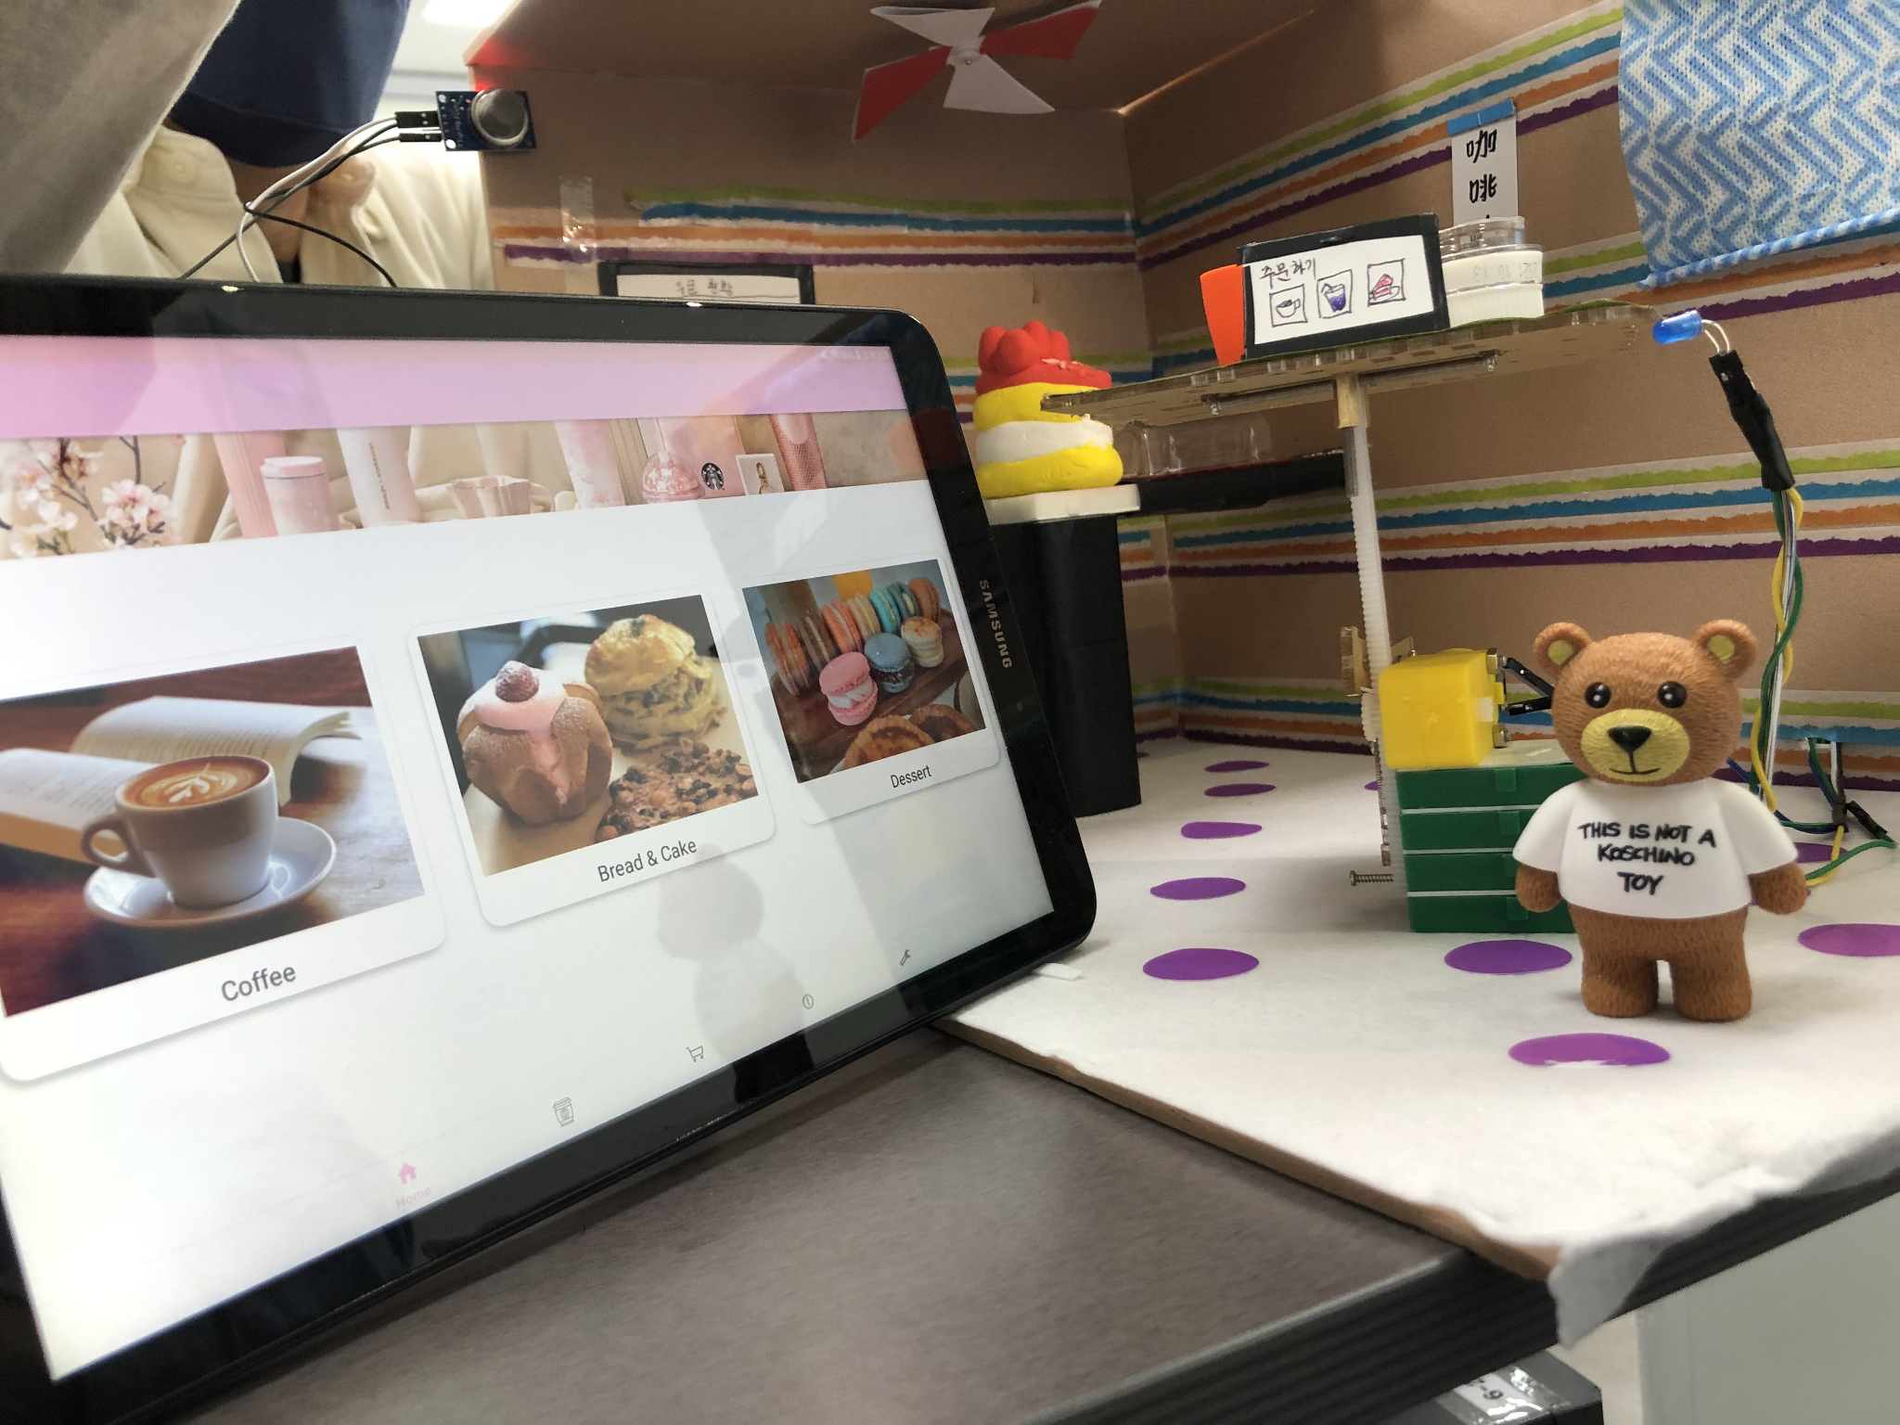
Ⅳ. 프로젝트 수행 결과
2. HW 기능 & Raspberry Pi
DC 모터: 테이블, 블라인드 높낮이 조절, 냉난방 Fan 용
LED: 개인 좌석 조명 조절
온습도 센서: 카페 온도, 습도 측정
가스센서: 가스 유출 감지
미세먼지 센서: 공기 질 측정
Camera: CCTV

Slide 19
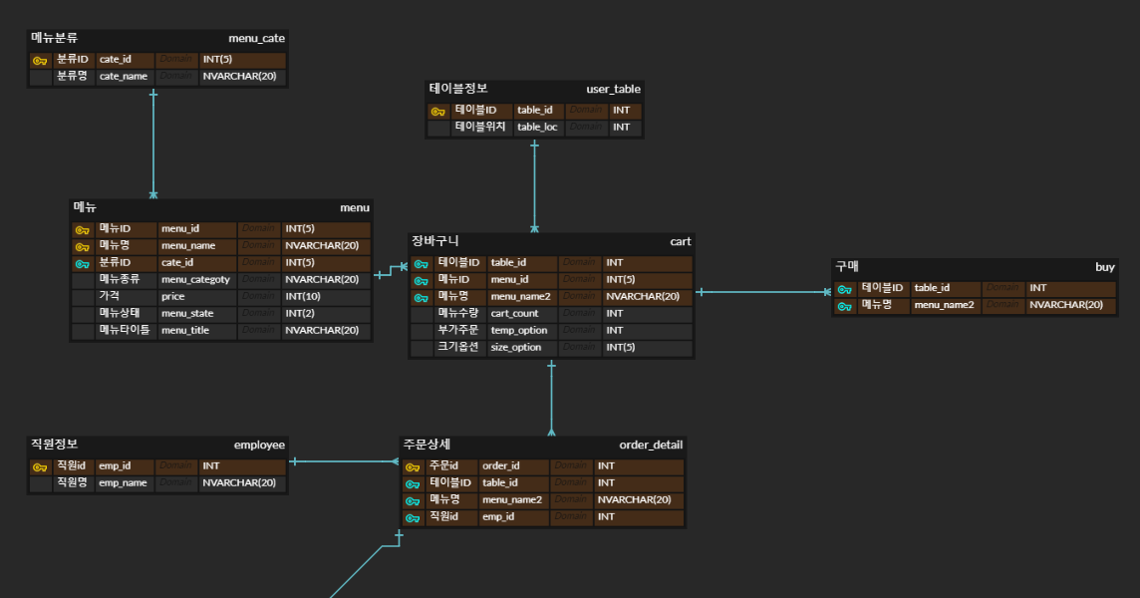
Ⅳ. 프로젝트 수행 결과
3. Database - 주문

Slide 20
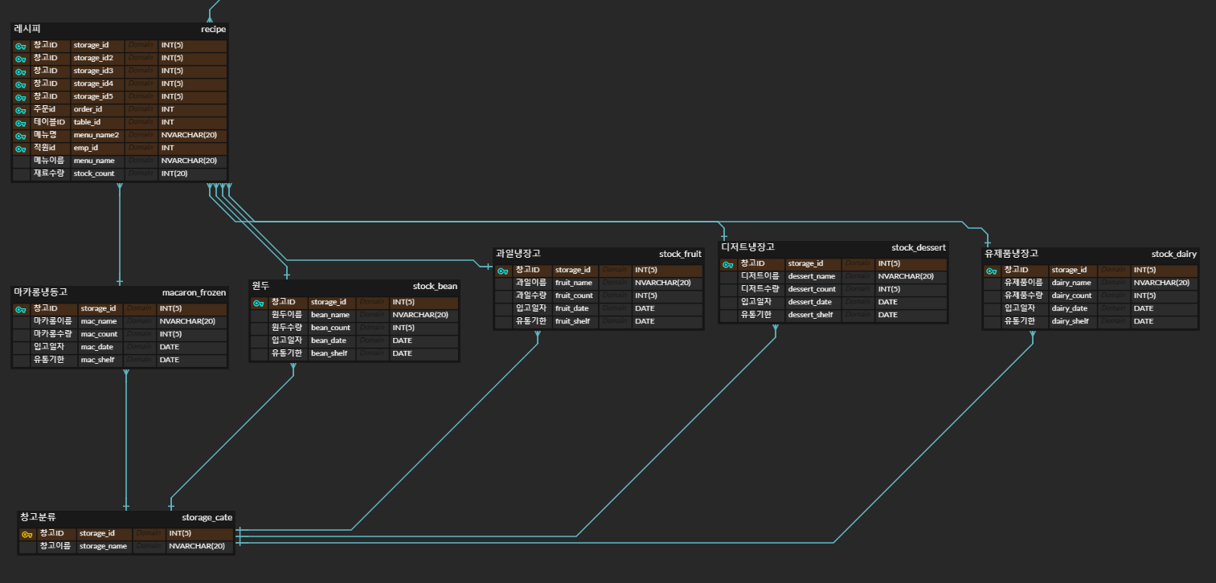
Ⅳ. 프로젝트 수행 결과
3. Database - 창고

Slide 21
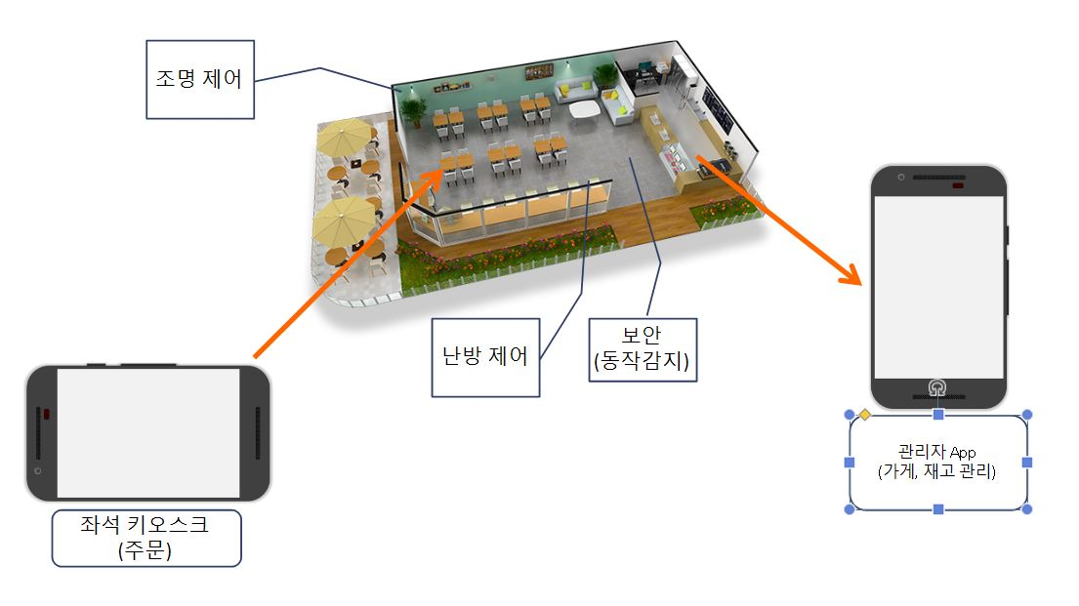
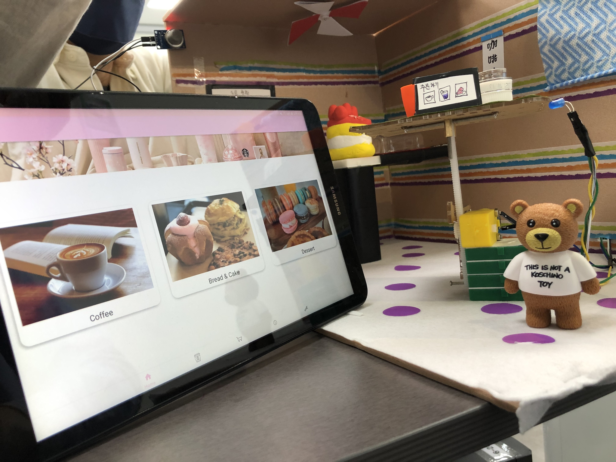
Ⅳ. 프로젝트 수행 결과
4. 결과
Kiosk를 통해 고객은 개별 주문 및 좌석 셋팅 조절 가능
관리자는 관리 앱을 통해 주문 확인 및 가게 환경값 제어

Slide 22
Ⅴ. 느낀 점 - 심기훈
구분 | 내용
프로젝트 수행상 어려움 극복 사례 | 홈 화면의 RecyclerView의 리스트를 클릭하여 Order Fragment를 띄우는 이벤트를 코딩할 위치를 이해하고 구현하는 것이 힘들었습니다. Main, HomeFragment도 아닌 RecyclerCardAdapter에 이벤트를 넣어서 해결했습니다. 그리고 MQTT로 부품의 개별 구동은 잘 되었지만 하나의 파일로 합쳤을 때 간섭이 생기는 문제를 해결하는 것이 어려웠습니다.
프로젝트에서 잘한 부분 | 개별로 제작한 Activity를 Fragment로 변환하고 bottom_navigation 기능과 무사히 연동한 것. MQTT 통신에서 조건문으로 식별해 개별 구동 시킨 것
프로젝트에서 아쉬운 부분 | 시간이 부족하고 오프라인 수업 기간이 짧아서 예정된 기능을 몇몇개 완성하지 못했고 앱에 기능이 몰려 있어 HW로 시각적 임팩트가 약한것 같아 아쉬웠습니다.
Notes:
각 지문 각자 한줄씩

Slide 23
Ⅴ. 느낀 점 - 심기훈
구분 | 내용
프로젝트를 통한 진로설계, 취업분야 탐색 및 결정 등 도움 | HMI(Human-Machine-Interface), IoT 프로젝트를 진행하며 Python, RaspberryPi로 서버와 부품을 제어하고 Kotlin으로 안드로이드 앱의 사용자 UI와 기능을 제작해 보며 커넥티비티, IoT 역량이 필요한 기업에 도움이 될 것 같습니다.
기타 | 시간이 조금만 더 있었더라면..

Slide 24
Ⅴ. 느낀 점 - 성시영
구분 | 내용
프로젝트 수행상 어려움 극복 사례 | MQTT를 이용해 Step 모터 제어를 구현하려 했지만 정상적인 작동을 하지 않아 DC모터로 대체하여 해결했습니다. MariaDB로 DB를 구축하고 Django web 서버로 data를 주고 받는것이 어려웠습니다.
프로젝트에서 잘한 부분 | MariaDB로 DB를 완성하고 Django로 data를 주고 받는 것을 구현한 것과 테이블 모터에 사용한 래크 기어를 활용하기 위한 하드웨어 제작을 성공적으로 마쳐서 뿌듯했습니다.
프로젝트에서 아쉬운 부분 | 시간이 부족해서 아쉬웠습니다.
Notes:
각 지문 각자 한줄씩

Slide 25
Ⅴ. 느낀 점 - 성시영
구분 | 내용
프로젝트를 통한 진로설계, 취업분야 탐색 및 결정 등 도움 | 서버를 통해 IoT 기기를 제어할 수 있는 역량을 가질 수 있었습니다.
기타

Slide 26
Ⅴ. 느낀 점 - 조재언
구분 | 내용
프로젝트 수행상 어려움 극복 사례 | 라즈베리 파이만으로는 미세먼지 센서의 제어와 관측값 저장을 할 수 없었지만 아두이노와 라즈베리 파이 간 시리얼 통신을 통해 이러한 어려움을 극복할 수 있었다.
프로젝트에서 잘한 부분 | mqtt 통신을 이용한 여러 센서 데이터를 통해 다양한 제어 기능 및 화면 출력 기능을 구현한 것과 장고 웹 서버 연동을 통한 실시간 그래프 작성이 팀 프로젝트의 목표를 이루는데 이바지한 것 같다.
프로젝트에서 아쉬운 부분 | 주어진 시간이 부족한 것이 아쉬웠다. 조금만 더 시간이 있었다면 사용자 편의를 위한 기능 구현 및 개선을 할 수 있었다고 생각한다. mqtt에서 Subscriber의 기능을 좀 더 발전시킬 수 있는 프로그래밍 지식이 부족한 것 같다.
Notes:
각 지문 각자 한줄씩

Slide 27
Ⅴ. 느낀 점 - 조재언
구분 | 내용
프로젝트를 통한 진로설계, 취업분야 탐색 및 결정 등 도움 | 이 프로젝트를 수행하면서 4차산업혁명시대를 따라가기 위해 정부의 각종 지원을 바탕으로 하여 대기업 뿐만 아니라 중소기업에서도 스마트 공장 설계를 고민하고 있는 상황에서 사물 인터넷을 활용한 다양한 센서의 관측과 제어에 필요한 역량을 기를 수 있었다고 생각한다.
기타 | 자동차 제어에 대한 프로젝트를 진행하고 싶고 융합 프로젝트 수행 기간이 이전보다 더 늘어났으면 좋겠다.

Slide 28
Ⅴ. 느낀 점 - 한상범
구분 | 내용
프로젝트 수행상 어려움 극복 사례 | MQTT를 사용해서 통신하는 방법을 처음 접해서 어려움이 있었고, HW도 고려해야 해서 생각보다 순탄하게 진행이 이뤄지지 않았다 . 하지만 조원들이 오프라인으로 모여서 고민하고 회의하고 같이 도와준 결과 어려웠던 통신부터 제어까지 해결할 수 있었고, 나름 성공적인 결과를 이끌어 낼 수 있었다.
프로젝트에서 잘한 부분 | 다양한 센서(미세먼지, 가스, etc…)를 보여줄 수 있었고, 그 활용 또한 충실하게 보여줬다고 생각한다.
프로젝트에서 아쉬운 부분 | 아쉬운 점은 시각적인 효과? 디테일하고 작은 기능들이 많다 보니 보여지는 측면에서 다소 심심하게 느껴지는 것 같다.
Notes:
각 지문 각자 한줄씩

Slide 29
Ⅴ. 느낀 점 - 한상범
구분 | 내용
프로젝트를 통한 진로설계, 취업분야 탐색 및 결정 등 도움 | SW분야 뿐만 아니라 임베디드, HW분야에 대해서도 생각할 수 있는 계기가 되었다. 아직 진로에 대한 방향성은 없지만 기존의 진로 방향에서 새로운 분야가 추가가 되었기 때문에 더 넓게 고민할 수 있을것 같다.
기타 | 온라인만 하다가 오프라인 수업도 해보고, 다양한 경험을 해볼 수 있는 프로젝트였다

